Slide 1
7. Luonnonuskonnot nykyään
Ydinsisällöt

Slide 2
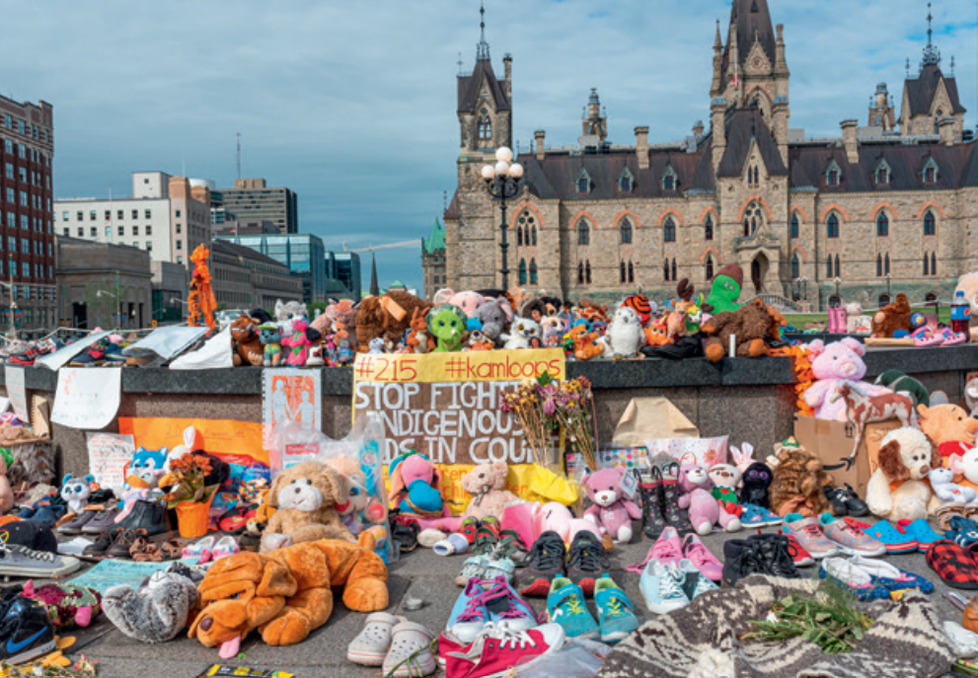
Alkuperäiskansojen taistelu
Luonnonuskonnot elävät usein kansanomaisina tapoina ja uskomuksina rinnakkain muiden uskontojen kanssa.
Alkuperäiskansoilla on useimmiten väkivaltainen historia. Valloittajat ja uudisasukkaat ovat ottaneet voimakeinoin haltuunsa niiden asuttamia alueita ja luonnonvaroja.
1900-luvun jälkipuoliskolla monet alkuperäiskansat ryhtyivät taistelemaan aktiivisesti oikeuksiensa puolesta. Uskonnollisten perinteiden vaaliminen kuuluu osana tähän kansalliseen heräämiseen.
Vanhojen uskonnollisten perinteiden elvyttämistä vaikeuttaa se, että niitä koskeva tieto on monelta osin hävinnyt eikä kaikesta ole välttämättä kirjallisia kuvauksia.

Slide 3
Voodoo
Yksi tärkeimmistä nykyisin vaikuttavista kirjoituksettomista uskontoperinteistä koostuu voodoo-sukuisista uskonnoista.
Voodoon juuret ovat Länsi-Afrikassa Beninin, Togon ja Nigerian alueen jorubauskonnossa.
Voodoo poikkeaa muista luonnonuskonnoista siinä, ettei se ole minkään tietyn alkuperäiskansan tai alueen perinnettä, vaan se on levinnyt eri maanosiin ja saanut erilaisia paikallisia muotoja.
Esimerkiksi orjakaupan myötä voodoo-sukuiset uskonnot siirtyivät Väli- ja Etelä-Amerikkaan.
Voodoo tarkoittaa jumalaa tai henkeä.
Jorubauskonnossa jumalia kutsutaan nimellä orisha. Haitilla ne tunnetaan nimityksellä vodou, Kuubassa nimityksellä santeria sekä Brasiliassa nimityksillä candomblé ja umbanda.

Slide 4
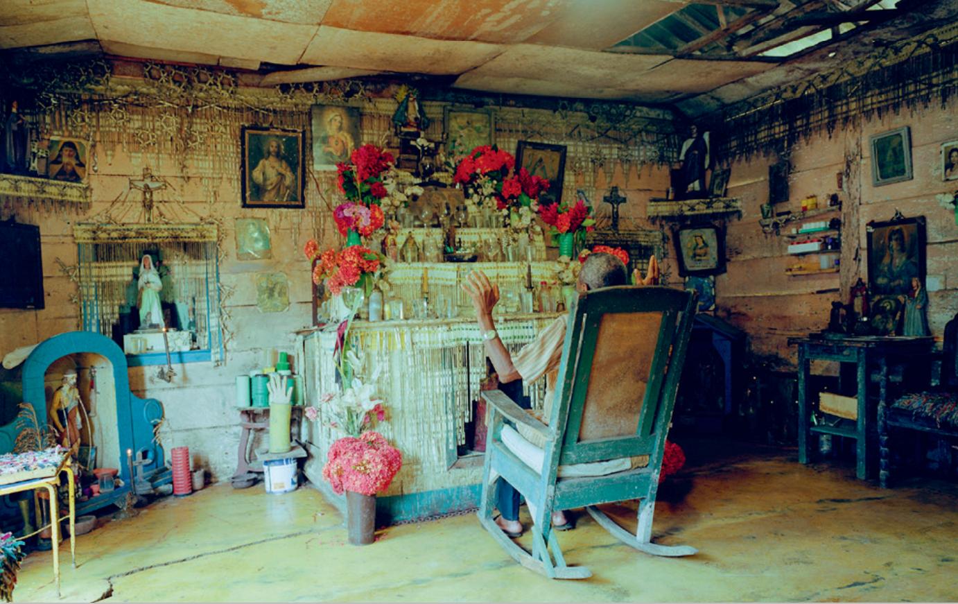
Voodoo
Noin 70 miljoonan ihmisen arvioidaan harjoittavan voodoo-sukuisia uskontoja joko pääuskontonaan tai rinnan muiden uskontojen kanssa.

Slide 5
Voodoo
Voodoo-sukuisissa uskonnoissa uskotaan, että jumalat ja henget toimivat aktiivisesti tämän puoleisessa maailmassa päättämällä sekä yhteisöjen että yksilöiden kohtalosta.
Päätöksiin voidaan vaikuttaa antamalla lahjoja, uhraamalla tai tekemällä lupauksia.
Papeilla on keskeinen rooli jumalten ja ihmisten välittäjinä.
Voodoo-sukuiset uskonnot ovat animistisia.
Voodoon näkyvin ulkoinen merkki ovat fetissit, joiden avulla ollaan yhteydessä henkimaailmaan.
Ne voivat olla esimerkiksi jollekin jumalalle rakennettuja toteemipaaluja tai patsaita, toreilla myytäviä esineitä, kuten luita, kalloja, sarvia, sulkia ja kiviä.
Jumalille järjestetään myös seremonioita ja jopa suuria festivaaleja. Rummutuksella ja tanssilla pyritään pääsemään transsiin, jossa jumalan uskotaan asettuvan ihmisen ruumiiseen.

Slide 6
Voodoo
Puhdistamisella ja parantamisella on voodoo-uskonnoissa keskeinen sija.
Potilasta saatetaan sivellä yrteillä tai esineillä, jotka poistavat haitallisia tekijöitä ja vahvistavat ihmisessä uutta luovaa energiaa.
Voodoo-nukkejen avulla pyritään vaikuttamaan nuken kuvaamaan henkilöön joko hyvässä tai pahassa.
Nukkeen kiinnitetään jotain toiselle ihmiselle kuuluvaa, kuten hiuksia.
Nuken tekijän on kuitenkin tunnettava tarkoitukseen sopivat oikeat henget, joiden avulla hän pyrkii vaikuttamaan toiseen ihmiseen, jotta nukke toimisi.

Slide 7
Luonnonuskontojen nousu
Luonnonvarojen lyhytnäköinen käyttö aiheuttaa alkuperäiskansojen ahdingon lisäksi vakavia ympäristöongelmia ja kiihdyttää ilmastonmuutosta.
Materialistiselle, taloudellista hyötyä arvostavalle maailmankuvalle on alettu etsiä uusia vaihtoehtoja.
Uudenlainen kiinnostus esikristillisiä uskonnollisia perinteitä kohtaan heräsi 1900-luvun jälkipuoliskolla.
Luonnonuskontojen uusi nousu kertoo tyytymättömyydestä maailman ekologiseen, henkiseen ja aineelliseen tilaan.

Slide 8
Luonnonuskontojen nousu
Uuspakanuus on Euroopassa ja Yhdysvalloissa 1950-luvun jälkeen nopeasti kehittynyt uskonnollinen virtaus, jonka piiriin kuuluu lukuisia liikkeitä.
Uusnoituus eli wicca katsoo edustavansa nykypäiviin asti salaa harjoitettua esikristillistä eurooppalaista luonnonuskontoa.
Druidismi pyrkii elvyttämään kelttiläistä perinnettä.
Aasainusko saa innoituksensa germaanien ja skandinaavien mytologiasta. Aasat ovat viikinkimytologian jumalia.
Uusšamanismissa vaikutteet on haettu eri maanosien šamanistisista rituaaleista.
Useimmille uuspakanuuden kannattajille eri suuntaukset edustavat vain monia polkuja, jotka vievät yhteiseen päämäärään.
Uuspakanat eivät usko, että jokin yksittäinen uskomusjärjestelmä voisi edustaa koko totuutta.

Slide 9
Luonnonuskontojen nousu
Kaikilla uuspakanuuden suuntauksilla on joitakin yhteisiä peruskäsityksiä:
Tärkeimpiä ovat rakkaus ja sukulaisuuden tunne luontoa kohtaan.
Uuspakanat kokevat maan henkiseksi kodikseen eivätkä etsi pakotietä, pelastusta tai valaistumista, joka vapauttaisi heidät aineen ja ruumiin kahleista.
Pyhyys sekoittuu arkeen ja konkreettisiin luonnonilmiöihin.
Positiivinen moraalikäsitys, joka sallii jokaisen toimia halujensa mukaan, kunhan ei vahingoita muita.
Seksuaalinen vapaus on tärkeää. Seksuaalisuus voi myös olla osa uskonnon harjoittamista.
Uuspakanat korostavat jumalattaren palvontaa miespuolisen jumalan rinnalla. Lisäksi on ryhmiä, jotka palvovat erityisesti jumalatarta.

Slide 10
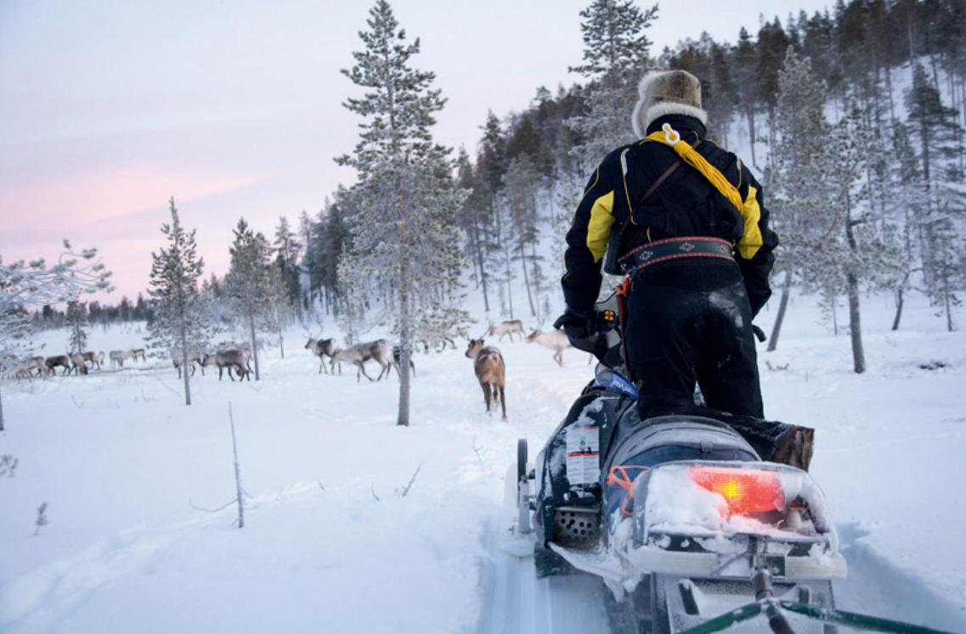
Alkuperäiskansat perinteen ja talouden ristipaineessa
Luonnonuskontojen tärkein eettinen opetus on luonnon kunnioittaminen, jota on korostettu niin perinteisissä luonnonuskonnoissa kuin uuspakanuudessakin.
Luonnon kunnioittaminen pohjautuu ymmärrykseen siitä, että ihminen on osa luontoa.
Tuhoamalla luontoa ihminen tuhoaa myös ihmiskuntaa.
Käytännössä jatkuvaa kiistaa aiheuttaa kuitenkin kysymys siitä, kenelle luonto ja varsinkin tietyt luonnonvarat kuuluvat.

